Slide 1

UNIVERSIDAD DE LAS FUERZAS ARMADAS - ESPE
DEPARTAMENTO DE ELÉCTRICA Y ELECTRÓNICA CARRERA
DE INGENIERÍA EN ELECTRÓNICA Y TELECOMUNICACIONES
IMPLEMENTACIÓN DE UNA RED ZIGBEE MESH BASADA
EN EL ESTÁNDAR IEEE 802.15.4 PARA LA OPERACIÓN DE UN DRON
ANDRÉS MARCELO PAZMIÑO ORTIZ
SANGOLQUÍ, NOVIEMBRE 2016

Slide 2
ÍNDICE
Introducción
  Antecedentes
  Justificación
  Objetivos
    General
    Específicos
Marco Teórico
  ZigBee
  Red ZigBee Mesh
  Xbee
  Trama API
  CC3D
3. Diseño e Implementación
  Requerimientos de la Red
  Estructura de la Subtrama
  Diseño de la Red ZigBee Mesh
4. Pruebas y Resultados
    Desarrollo de Protocolos de Pruebas
    Pruebas Piloto
    Resultados
5. Conclusiones y Recomendaciones
6. Trabajos Futuros

Slide 3
Antecedentes
Antecedentes
El Ecuador al ser un país ubicado en la Cordillera de los Andes, presenta una geografía bastante irregular, dificultando o negando el acceso a ciertos puntos del país a servicios de telecomunicaciones
En una situación de emergencia, se necesita implementar un medio de comunicación con el que se pueda conocer, que está sucediendo en el medio, para poder tener una idea macro del evento presentado y evaluar los riesgos reales y prevenir el incremento de más víctimas.
Ecuador en el marco del control forestal realizó una adquisición histórica de DRONES que trabajan con módulos de RF con línea de vista, para el monitoreo de áreas de difícil acceso, que requieren ser intervenidas para un óptimo manejo forestal sostenible

Slide 4
Justificación
Justificación
El uso de DRONES para el año 2015 ha tenido un crecimiento exponencial según la Dirección General de Aviación Civil
El módulo de RF se encarga de generar señales de radio y a su vez estas controlan al DRON pero estas señales consumen mucha energía
Se han creado tecnologías que permiten la radiodifusión digital de bajo consumo energético, que pueden formar una topología de red en malla de fácil integración

Slide 5
Objetivo General
Implementar una red ZigBee mesh basada en el estándar IEEE 802.15.4, para mitigar el efecto de la ley del cuadrado inverso, en la transmisión de señales de radio a un DRON.

Slide 6
Objetivos Específicos
Identificar las características y especificaciones del protocolo IEEE 802.15.4 en el dispositivo Xbee S2 wire.
Configurar los módulos Xbee como nodo coordinador, router y dispositivo final mediante el software X-CTU.
Diseñar protocolo de pruebas para la verificación de la conexión en tiempo real.
Verificar la conectividad en tiempo real entre el nodo coordinador y dispositivo final mediante el software X-CTU.
Generar reportes de las tramas que se intercambian entre nodo coordinador y dispositivo final a través de la plataforma Arduino.

Slide 7
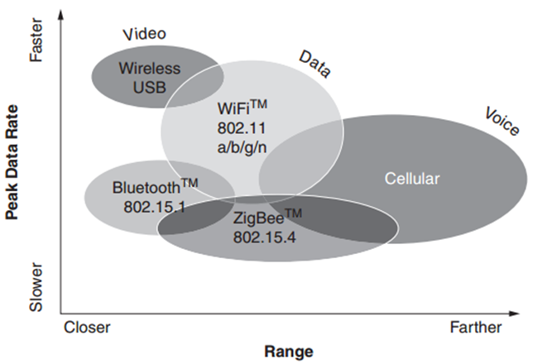
ZigBee
Notes:
Banda de 250 kbps 2,4 GHz y 250 kbps 915 MHz

Slide 8
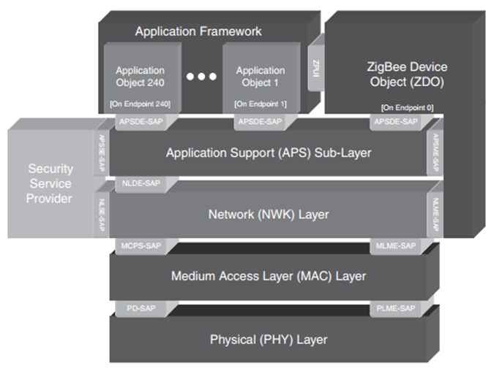

Slide 9
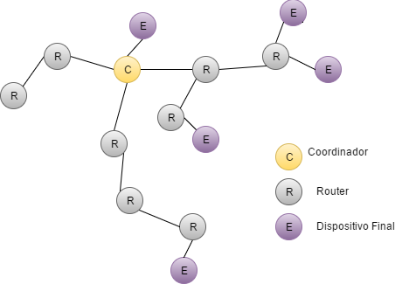
Red ZigBee Mesh

Slide 10
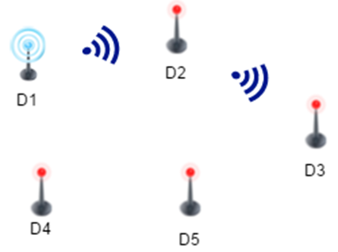

Slide 11
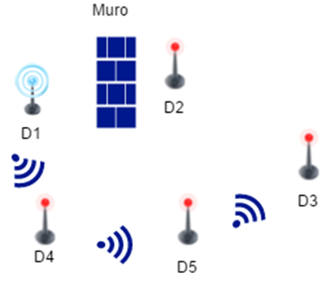

Slide 12
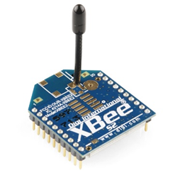
XBee S2 Wire
Xbee S2
Transparente AT
API

Slide 13
Trama API
El modo API hace referencia a la interfaz que emplea (application programming interface), que tiene como característica principal que permite su programación mediante una aplicación. API es un conjunto de interfaces estándares que permiten la interacción de un programa con otro, y así permitir una comunicación eficiente entre dispositivos electrónicos .

Slide 14
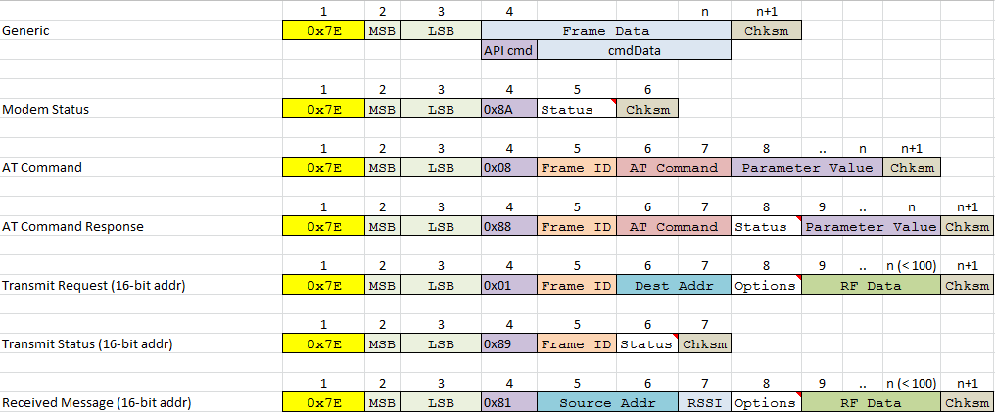

Slide 15
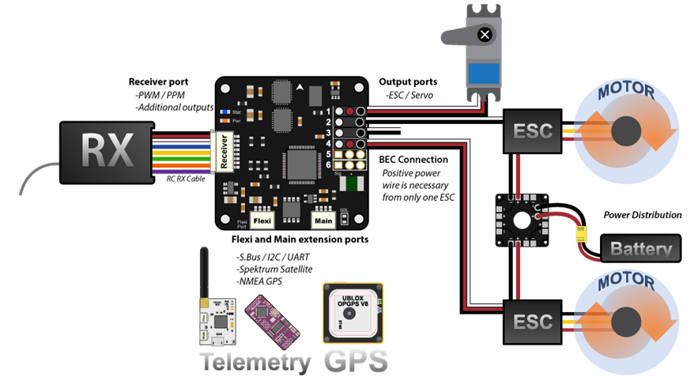
CC3D

Slide 16
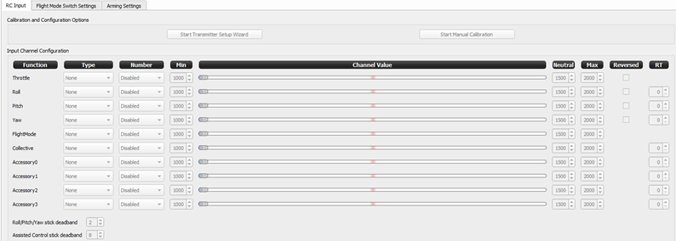

Slide 17
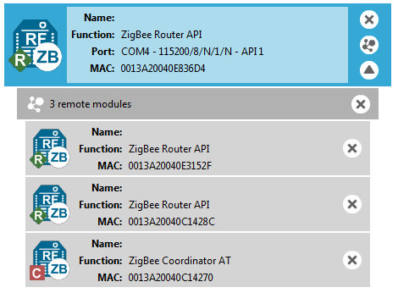
Requerimientos de la Red

Slide 18
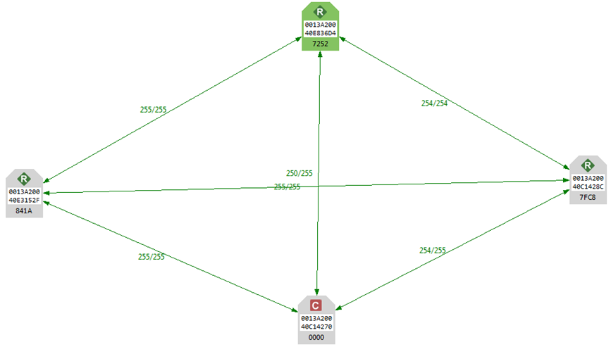

Slide 19
Estructura de la Subtrama

Slide 20
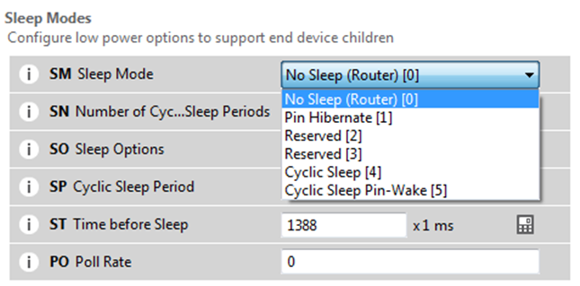
Diseño de la Red ZigBee Mesh

Slide 21
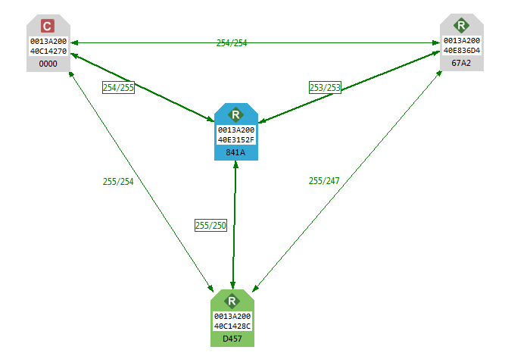

Slide 22
Desarrollo de Protocolos de Pruebas

Slide 23
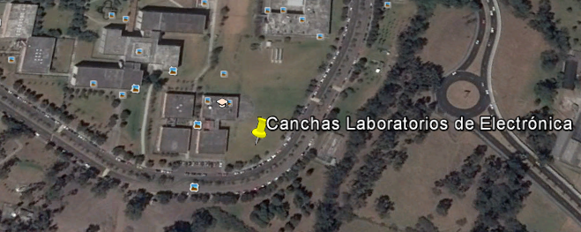
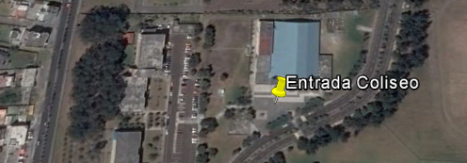
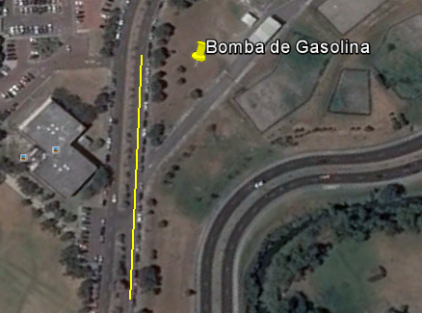

Slide 24
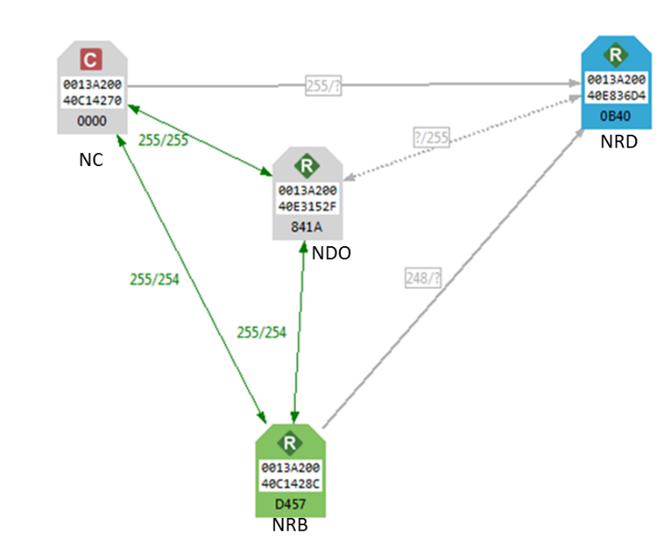
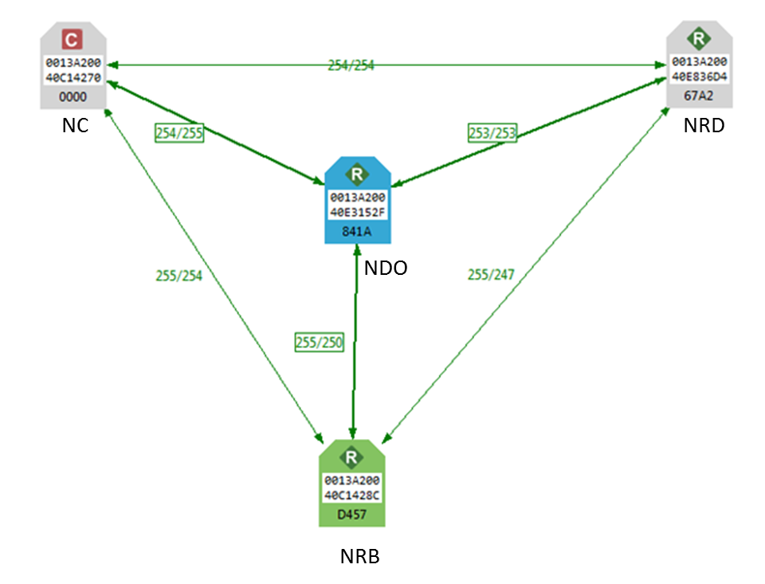
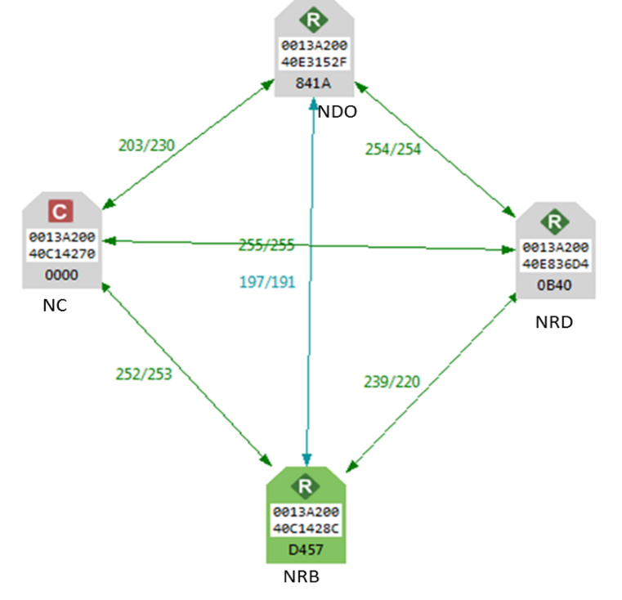
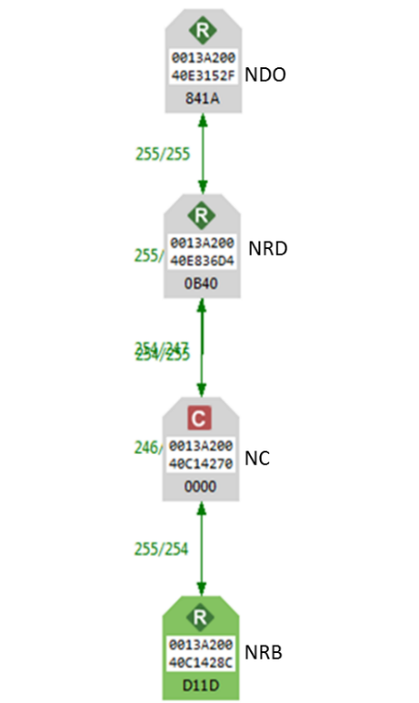

Slide 25

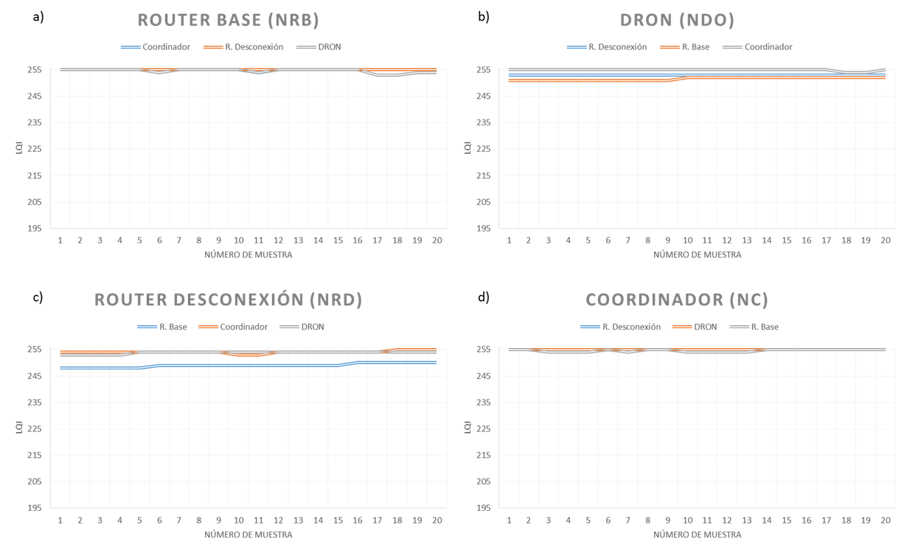
Pruebas Piloto
Notes:
cemento

Slide 26
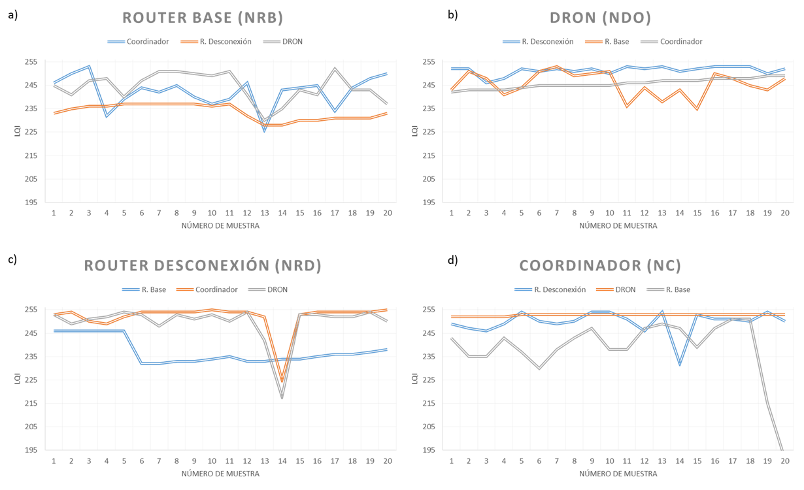
Notes:
cesped

Slide 27
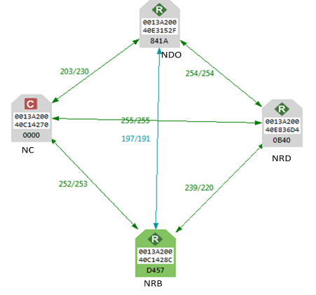
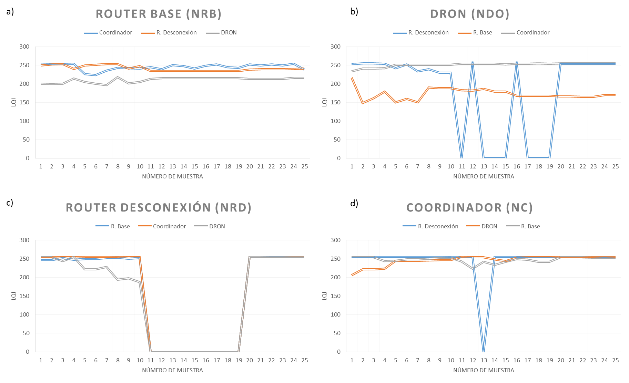
Notes:
cemento

Slide 28

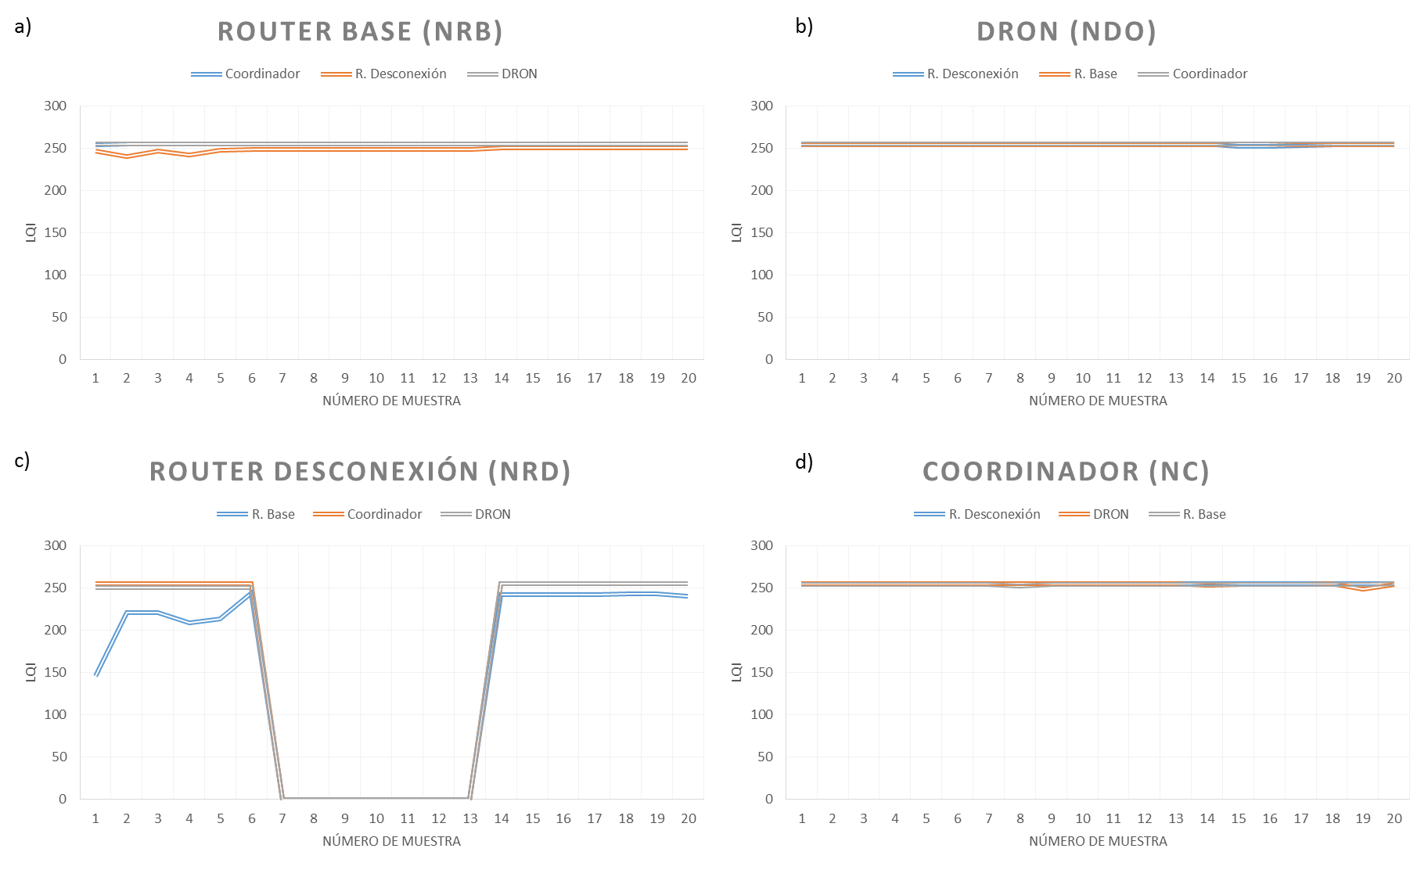
Notes:
cemento

Slide 29
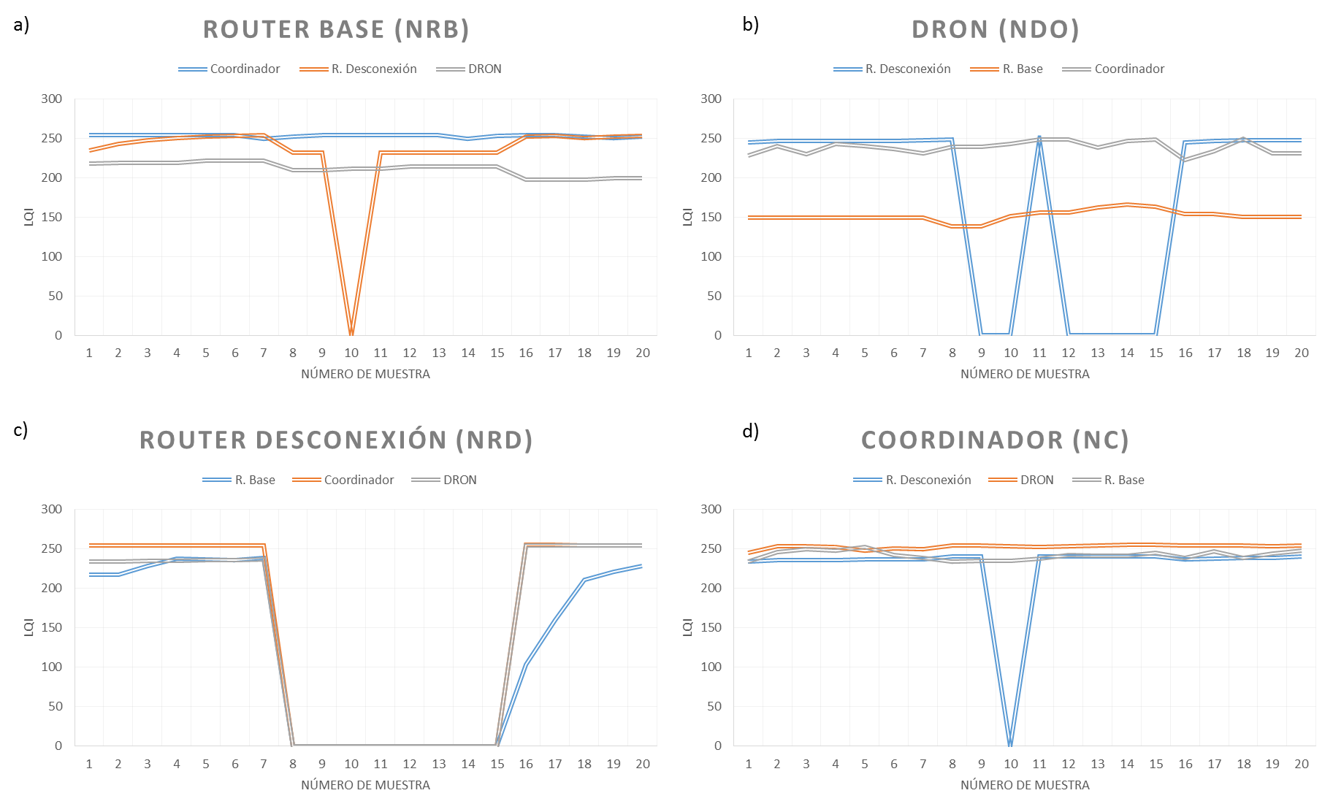
Notes:
cesped

Slide 30
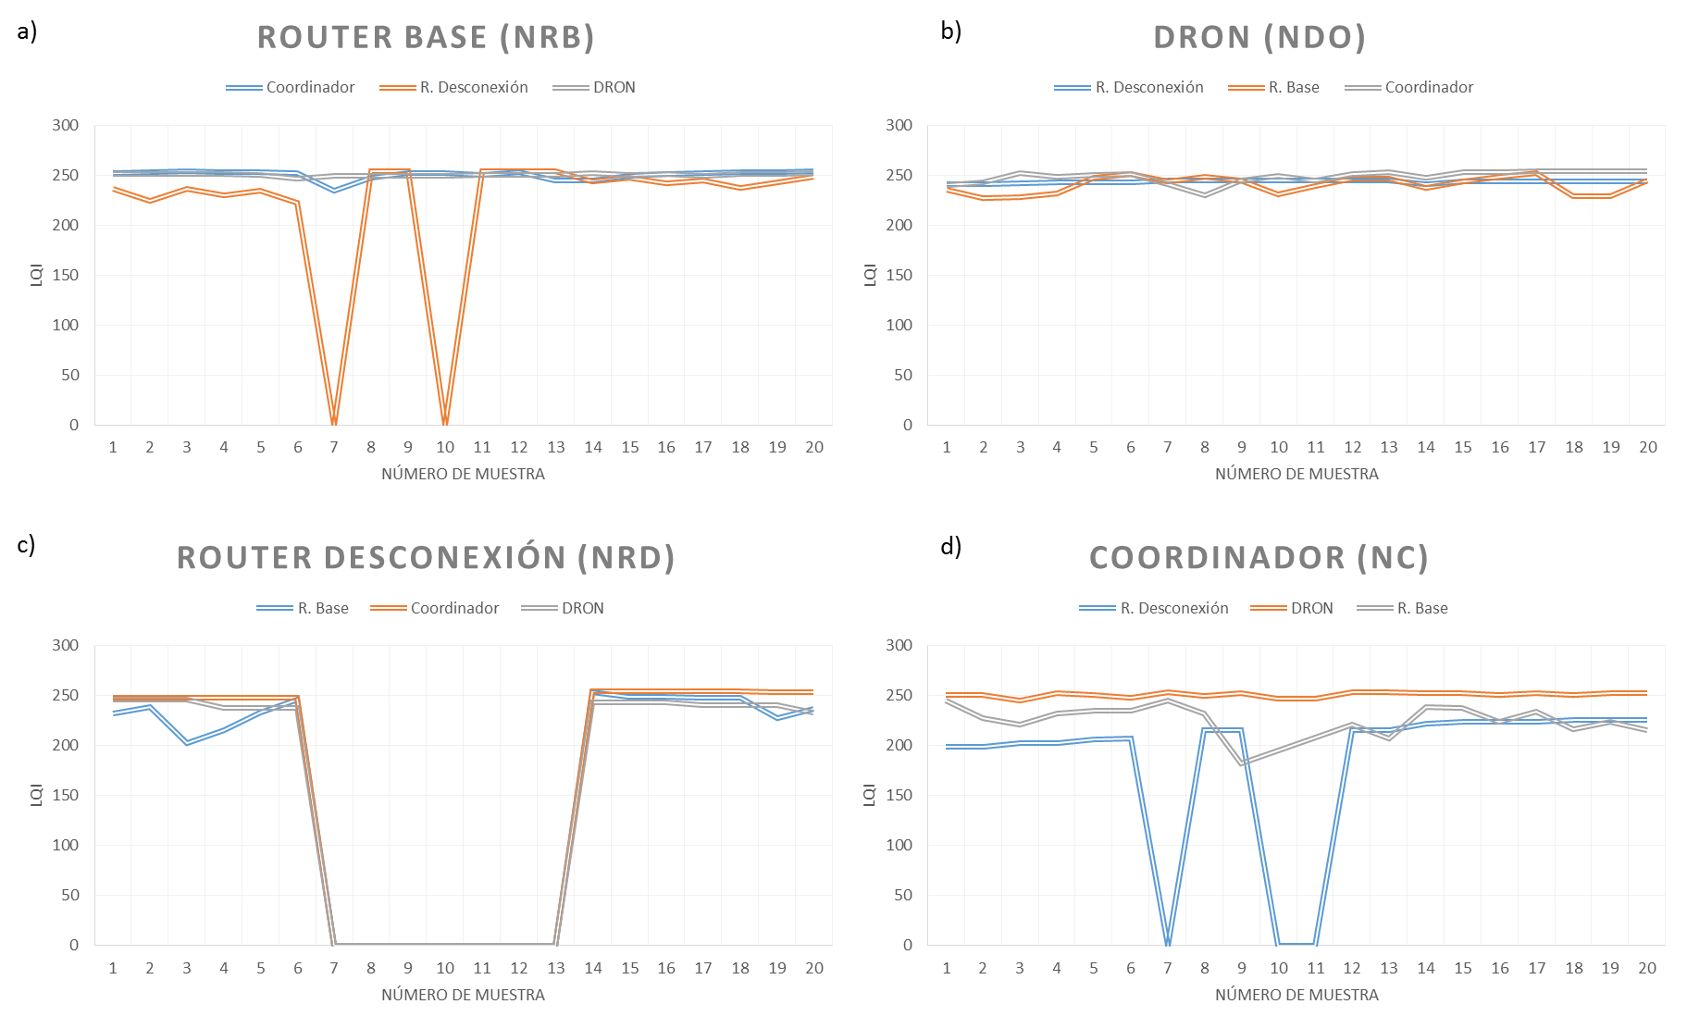
Notes:
cesped

Slide 31

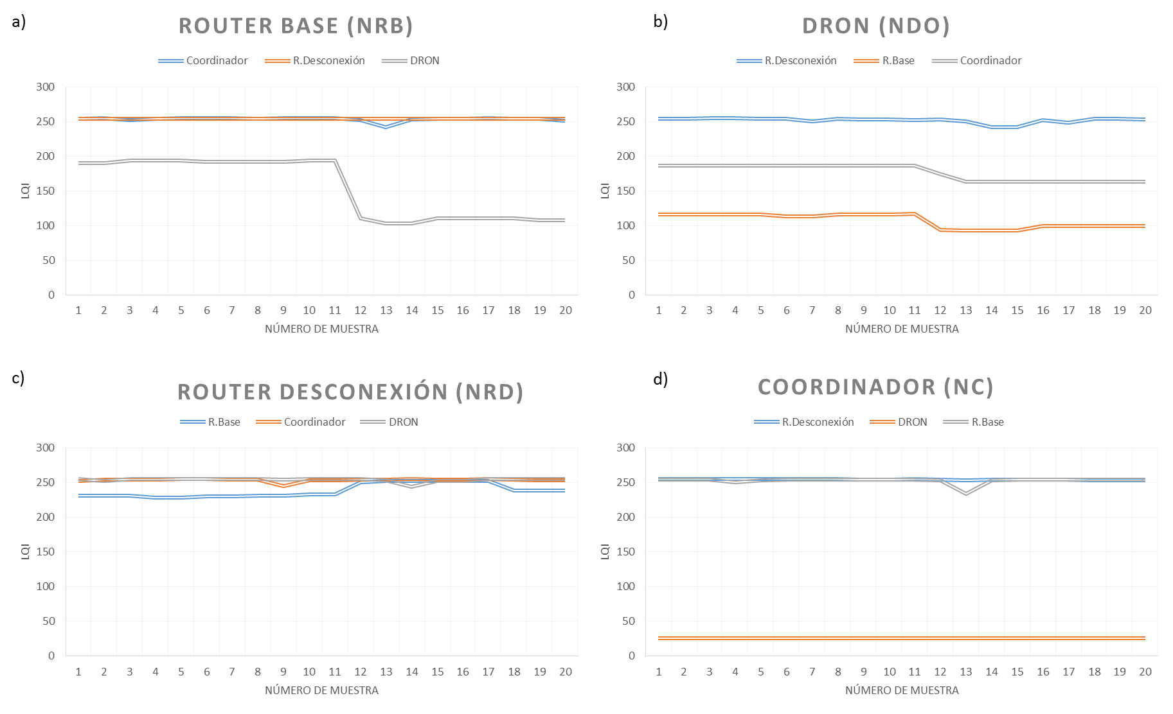
Notes:
cemento

Slide 32
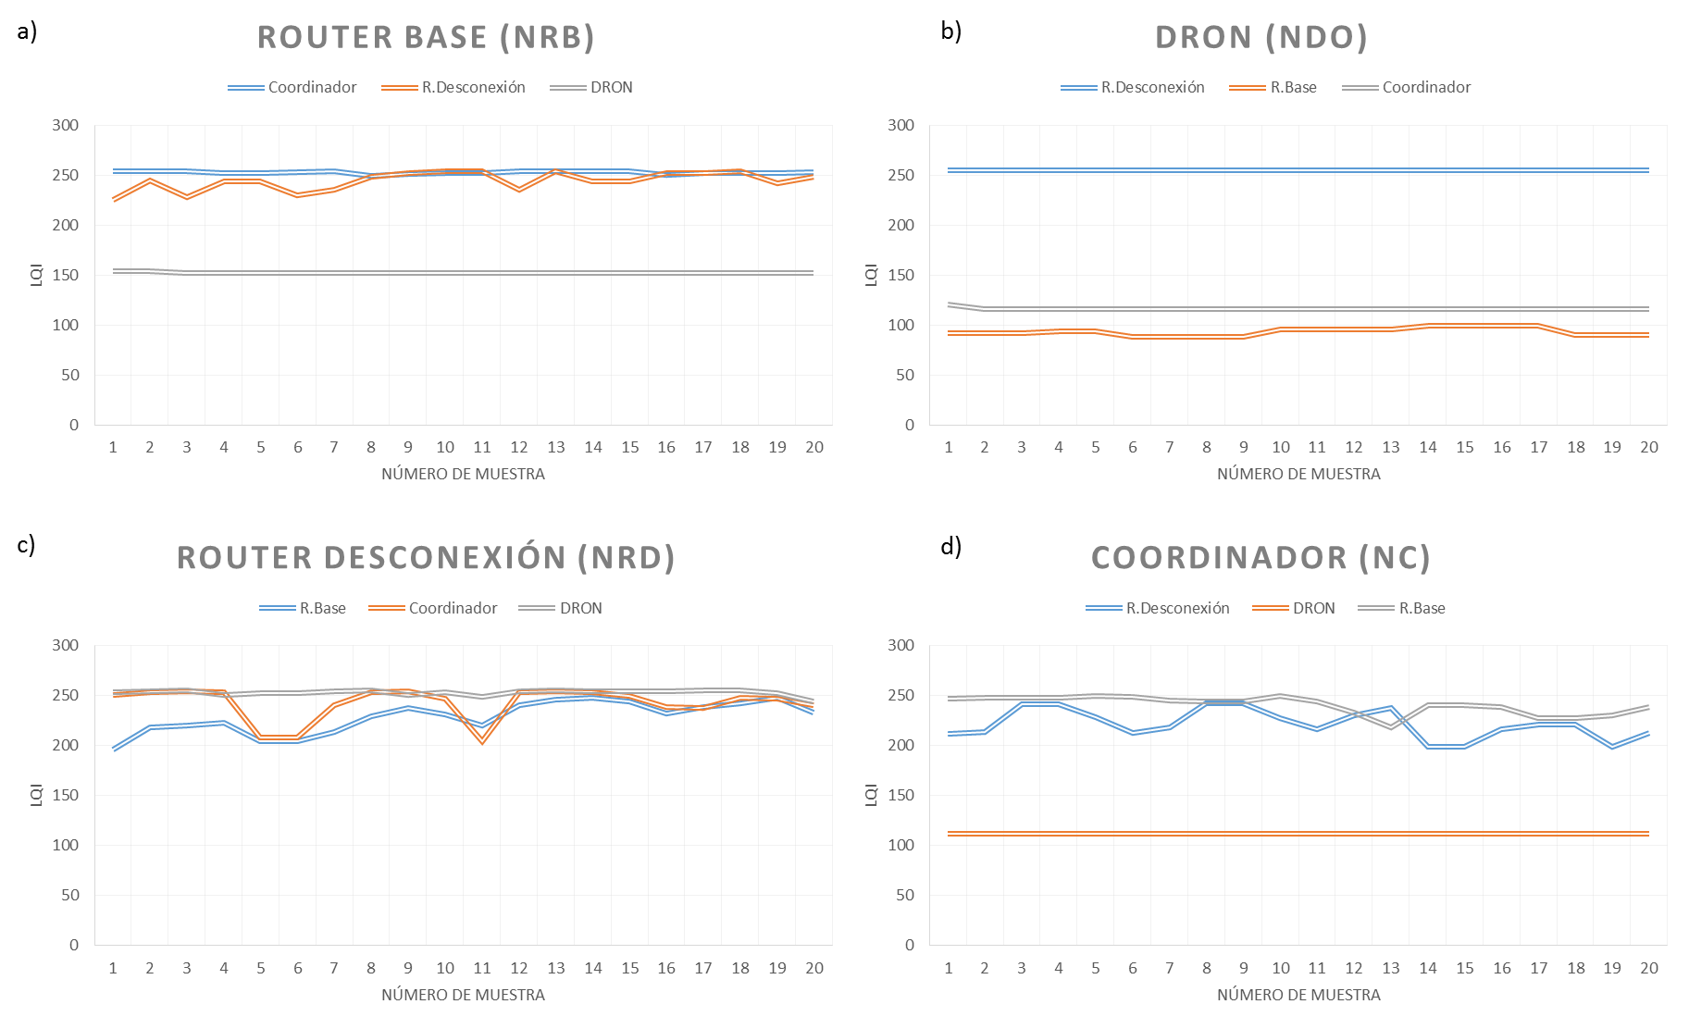

Slide 33
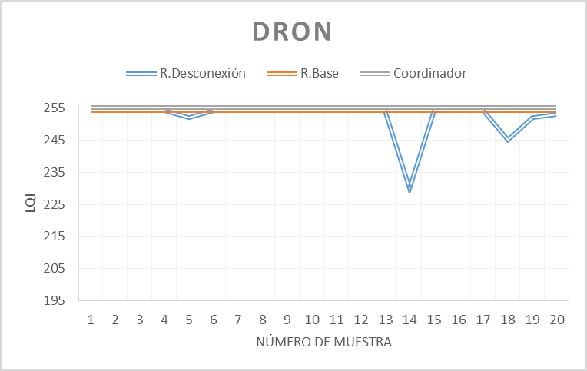
Notes:
altura

Slide 34
Conclusiones y Recomendaciones
En los escenarios de prueba diseñados para medir el alcance máximo entre el nodo coordinador y un nodo router, se pudo determinar que este valor no supera los 30 metros, este tipo de esquema afecta el rendimiento de los servicios que puede ofrecer el DRON en una área de cobertura comparado con una red mesh, debido a que el parámetro de calidad (LQI) se ve afectado en el valor nominal; siendo menor que el mínimo prestablecido (195 LQI) para una conexión.
Al implementar la red en arquitectura mesh en configuración lineal, se puede extender la longitud de cobertura a 90 metros, sin perder los parámetros de calidad (LQI) mínimos eliminando así el efecto de la ley de cuadrado inverso.
La conexión en tiempo real se comprueba: mediante el uso del software LibrePilot, que permite la visualización en tiempo real al igual que el monitoreo de las señales entre el control del DRON y la tarjeta CC3D encargada del manejo de los motores del DRON; y, por medio de los terminales seriales conectados a las tarjetas Arduino, realizando una comprobación de la subtrama, estructurada: por un carácter de inicio “l”, un canal de dato “chx” para cada uno de los cuatro canales y separadores entre ellos “i” y un carácter de fin de subtrama “p”; diseñada para la verificación de la conexión en el receptor.
Debido a las limitaciones en procesamiento de la tarjeta Arduino Uno, no se puede formar la trama API y realizar el muestreo de la señal enviada por el control del DRON; para solucionarlo, se realiza únicamente el muestreo de la señal del control convirtiéndola a tipo “string” formando la subtrama de comprobación del receptor y se configura un nodo en formato comandos AT que realiza la conversión de esta subtrama a formato API, aliviando el procesamiento dentro de la tarjeta.

Slide 35
Por efectos climatológicos y geográficos se presenta un decrecimiento en el LQI, esto debido a ráfagas de viento que se registraron en el escenario de pruebas de redundancia de la red en césped, donde los valores fluctuaron entre 255 y 194 LQI, presentando problemas para soportar una conexión en tiempo real a una distancia mayor a 30 metros.
Cuando se presenta la desconexión de un nodo dentro de la red, los nodos restantes registran falsos positivos en sus muestras, dando intervalos de ficticia conectividad, esto se debe a la búsqueda de la reconexión con el nodo desconectado.
Para integrar al DRON a la red ZigBee mesh se reemplaza el módulo receptor RX, módulo periférico de la tarjeta CC3D el que permite la conexión al mando de radio frecuencia FS-i6 del DRON; por un módulo ZigBee y una tarjeta Arduino Uno los cuales procesan los parámetros de conexión de la red diseñada.
Para las configuraciones remotas de los nodos y la visualización de la red en tiempo real dentro del programa X-CTU, se debe configurar al menos un nodo en formato API.
La generación de reportes permite la verificación del tipo de trama API que confirma el receptor. Además se puede extraer la información que contiene la trama API ubicadas desde la posición 15 a la 20.

Slide 36
Trabajos Futuros
Por la limitación en procesamiento de la tarjeta Arduino Uno, se propone el uso de la tarjeta con mayor capacidad de procesamiento para evitar delays en el tratamiento de las señales dentro de la red.
Se propone el cambio de escenario geográfico para el desarrollo de las pruebas a terrenos más irregulares como: bosques, suelos arenosos, áreas montañosas para comprobar la variación del parámetro LQI.
Integrar el control de los motores y el procesamiento de las señales generadas por la red en una sola tarjeta, para evitar el uso componentes modulares.

Slide 37
GRACIAS POR SU ATENCIÓN

